Slide 1

給与支払報告書の概要
総括表の作成
個人別明細書の作成
普通徴収切替理由書の作成
給与支払報告書提出後の手続き
ｅＬＴＡＸについて
Notes:
次に、給与支払報告書を提出した後の手続きについて
説明します。
★クリック★
◇画面が切り替わる◇

Slide 2
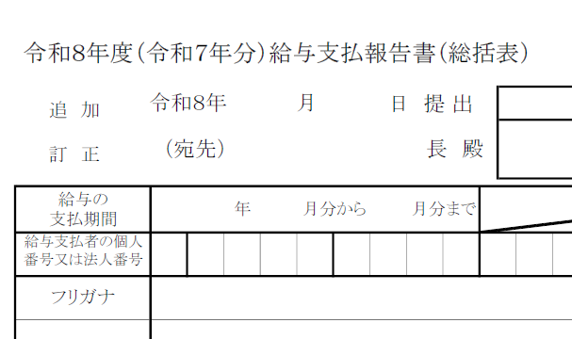
追加の場合
訂正の場合
「追加」を○で囲む
「訂正」を○で囲む
Notes:
まず、給与支払報告書の追加と訂正の際の書き方を説明します。
給与支払報告書を提出した後、報告漏れなどにより追加で
提出する場合は、
★クリック(追加に○)★
総括表の左上にある「追加」を丸で囲み、
追加する個人別明細書とともに提出してください。
また、一度提出した給与支払報告書に訂正がある場合は、
★クリック(訂正に○)★
総括表左上にある「訂正」を丸で囲み、
訂正した個人別明細書とともに提出してください。
なお、川崎市へ追加分や訂正分を提出する場合、
既にお手元には川崎市提出用の総括表がありませんので、
手書き用の総括表を使用して提出してください。
★クリック★
◇画面が切り替わる◇

Slide 3
給与支払報告書の提出後に 退職等により特別徴収で きなくなった方がいる場合
給与所得者異動届出書を
提出する必要があります！
Notes:
次に、給与支払報告書を提出した後、
退職などにより特別徴収できなくなった場合について説明します。
このような方がいる場合には、
★クリック(↓より下を表示)★
給与所得者異動届出書を提出していただきます。
４月１日までに、給与の支払いを受けなくなった方がいる場合には、
給与所得者異動届出書に必要事項を記入し、４月１５日までに、
提出してください。
★クリック★
◇画面が切り替わる◇

Slide 4
注 意
現在、特別徴収している方が、
令和７年中に他市町村へ転居した場合
異動届出書の提出先は ２ヶ所！
・令和７年度分 転居前の市町村
・令和８年度分 転居後の市町村
Notes:
特別徴収できなくなった方について、異動届出書を提出する際、
注意していただきたい点があります。
現在、特別徴収している方が、令和７年中に別の市町村へ
転居した場合、
★クリック(７年度が表示される)★
令和７年度分の異動届出書を転居前の市町村へ、さらに、
★クリック(８年度が表示される)★
令和８年度分の異動届出書を転居後の市町村へ、
それぞれ、提出する必要があります。
★クリック★
◇画面が切り替わる◇

Slide 5
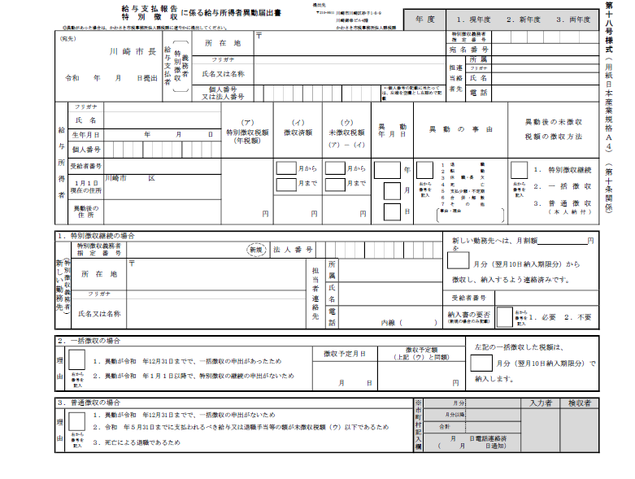
所在地・
名称
異動の事由
退職等年月日
特別徴収でき
なくなった方の氏名・住所
Notes:
こちらが、川崎市提出用の給与所得者異動届出書です。
★クリック（記入箇所等が表示される）★
異動届出書には、給与支払者の所在地と名称、
退職した方の氏名、住所、退職年月日などを記入し、
★クリック（徴収方法が表示される）★
異動後の未徴収税額の徴収方法を1・2・3から選択し、
該当の数字を記入してください。
★クリック（法人番号及び個人番号が表示される）★
また、給与支払者の法人番号又は個人番号と、
特別徴収できなくなった方の個人番号を記入してください。
異動届出書は、川崎市のホームページからダウンロードして
御利用ください。
★クリック★
◇画面が切り替わる◇

Slide 6
未徴収税額の徴収方法
Notes:
こちらが、川崎市提出用の給与所得者異動届出書です。
★クリック（記入箇所等が表示される）★
異動届出書には、給与支払者の所在地と名称、
退職した方の氏名、住所、退職年月日などを記入し、
★クリック（徴収方法が表示される）★
異動後の未徴収税額の徴収方法を1・2・3から選択し、
該当の数字を記入してください。
★クリック（法人番号及び個人番号が表示される）★
また、給与支払者の法人番号又は個人番号と、
特別徴収できなくなった方の個人番号を記入してください。
異動届出書は、川崎市のホームページからダウンロードして
御利用ください。
★クリック★
◇画面が切り替わる◇

Slide 7
給与支払者の
法人番号又は個人番号
特別徴収でき
なくなった方の個人番号
Notes:
こちらが、川崎市提出用の給与所得者異動届出書です。
★クリック（記入箇所等が表示される）★
異動届出書には、給与支払者の所在地と名称、
退職した方の氏名、住所、退職年月日などを記入し、
★クリック（徴収方法が表示される）★
異動後の未徴収税額の徴収方法を1・2・3から選択し、
該当の数字を記入してください。
★クリック（法人番号及び個人番号が表示される）★
また、給与支払者の法人番号又は個人番号と、
特別徴収できなくなった方の個人番号を記入してください。
異動届出書は、川崎市のホームページからダウンロードして
御利用ください。
★クリック★
◇画面が切り替わる◇

